Slide 1
Introduction to MS Dynamics NAV
(Assembly orders-Montážní zakázky)
Ing.J.Skorkovský,CSc.
MASARYK UNIVERSITY BRNO, Czech Republic
Faculty of economics and business administration
Department of corporate economy

Slide 2
Montáž na objednávku
Obvykle je montáž na objednávku používána pro položky, které nechcete skladovat, protože očekáváte, že je přizpůsobíte zákazníkovo požadavkům, nebo protože chcete minimalizovat účetní náklady za zboží. Podpora funkcí zahrnuje :
Schopnost přizpůsobit sestavené zboží při užití prodejní nabídky.
Přehled dostupnosti montážní položky a jejích komponent.
Schopnost rezervovat montážní komponenty ihned k zajištění splnění objednávky.
Funkce pro určení ziskovosti přizpůsobených objednávek více úrovňovou cenou.
Integrace skladů, aby byla montáž a doprava snazší.
Schopnost montáže na objednávku v místě výroby prodejní nabídky nebo hromadná prodejní objednávka.
Schopnost kombinovat množství zboží s množstvím montáží na objednávku.

Slide 3
Montáž na sklad
Obvykle používáte montáž na skladě pro položky, které chcete sestavit napřed na prodej, jako přípravu pro set kampaní, a mít je na skladě až do objednání. Tyto položky jsou obvykle běžné položky jako balení sady, které nenabízíte přizpůsobit podle zákazníkových požadavků.
V průběhu montáže na skladě, položka je montována bez okamžité prodejní poptávky a skladována na skladě jako položka zboží pro pozdější prodej nebo spotřeba podsestavy.

Slide 4
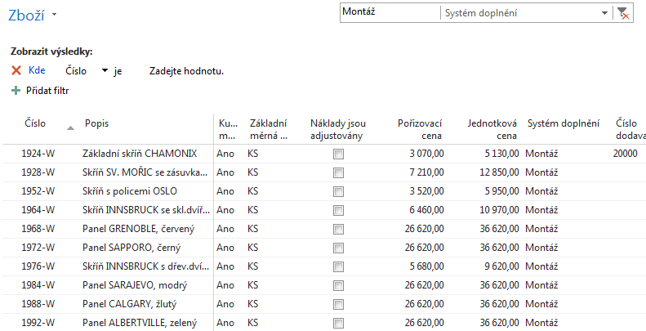
List of chosen Items filtered to Assembly (Montáž=Systém doplnění)

Slide 5
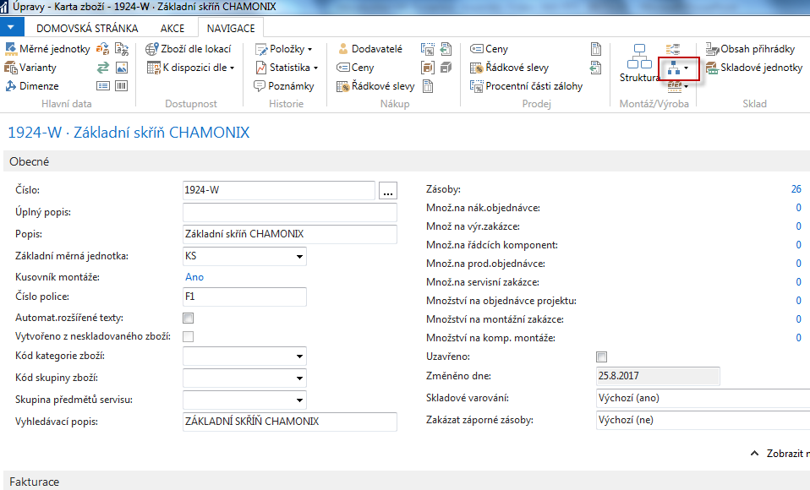
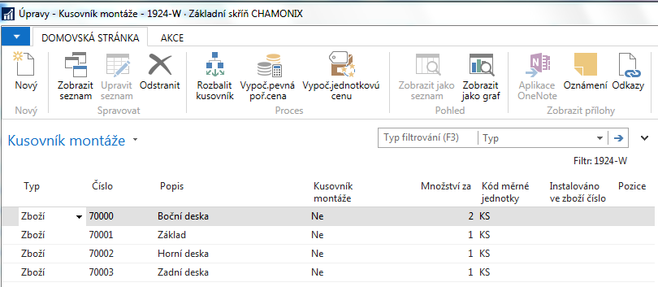
Item Card and its structure

Slide 6
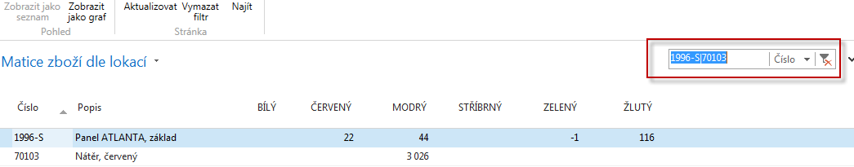
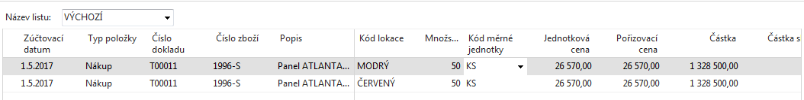
Item by location (too see availability of assembly components)
Replenishment of one component 1996-S by use of item journal

Slide 7
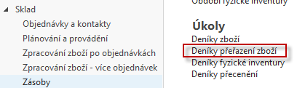
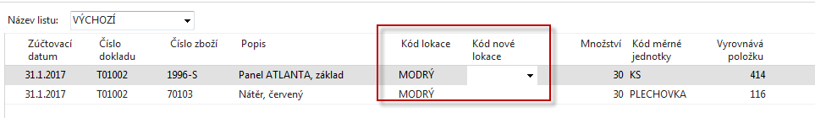
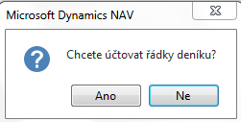
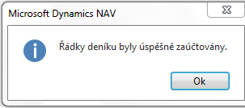
Assembly order uses components without stock location
You can insert location code
(Red,Blue,..). If not, so 1996-S
will be on non location place
(in our example 30 of 1996-S)
F9

Slide 8

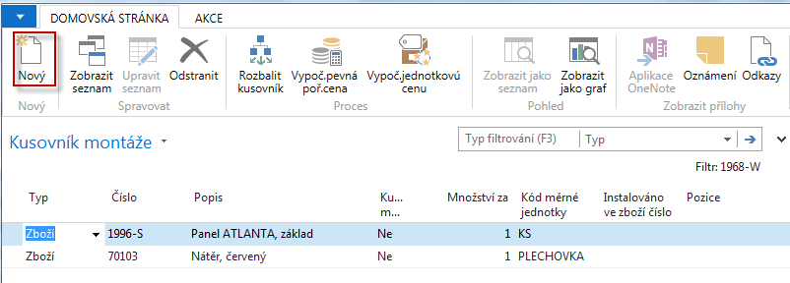
Modification of Assembly BOM – (úprava kusovníku montáže)
1996-S
Assembly BOM - Kusovník montáže

Slide 9
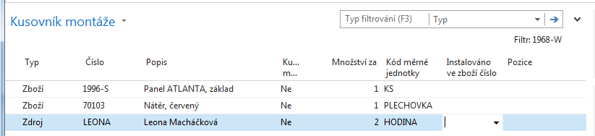
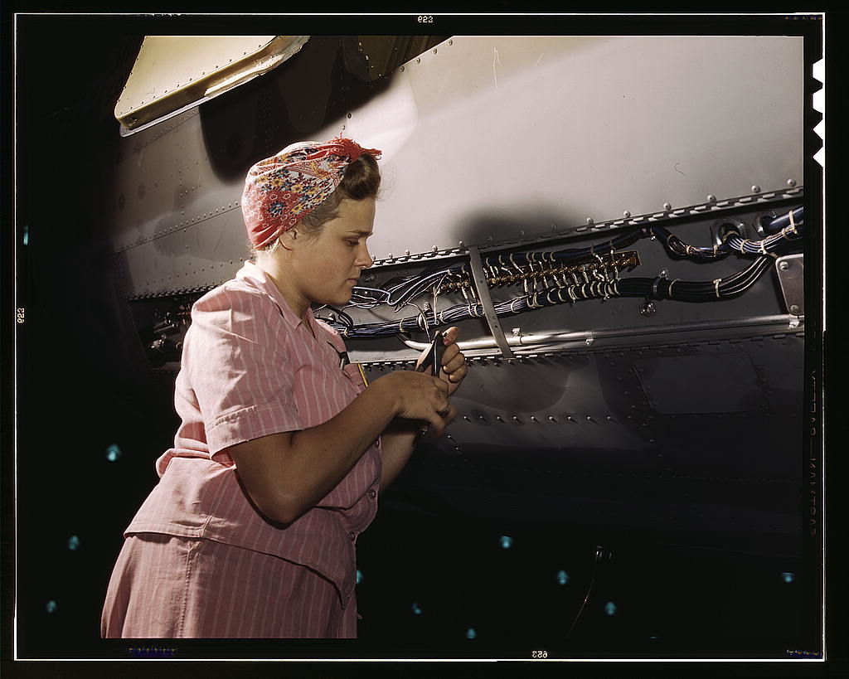
After modification – resource Linda has been added

Slide 10

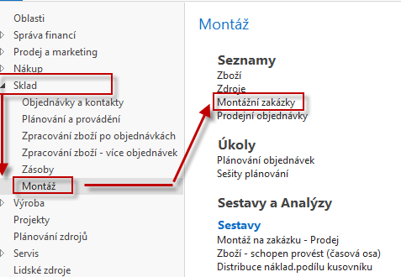

Assembly orders – Montážní zakázky
My name is Leona Macháčková and I will do this job !!

Slide 11
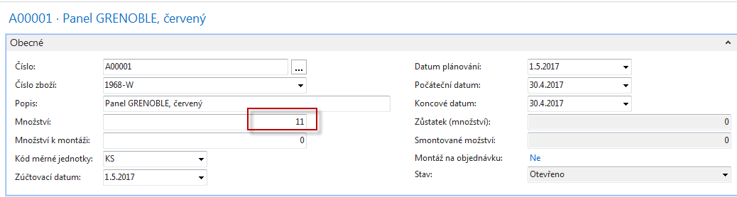
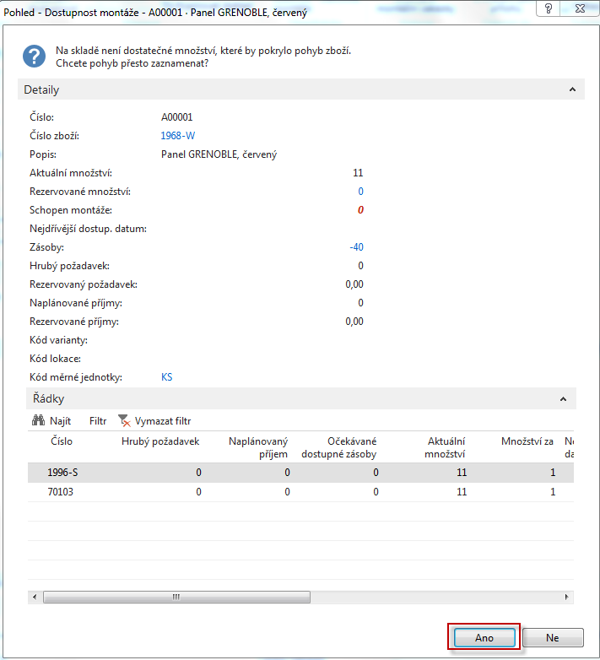
Assembly orders – Montážní zakázky
In our example we use
Item 1996-S, which is part of
Higher level item 1968-W.
Availability.

Slide 12
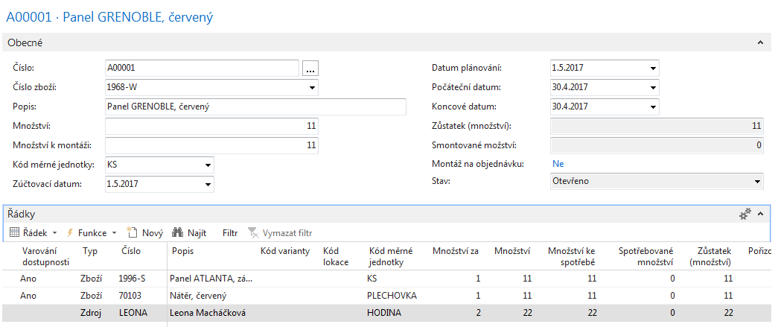
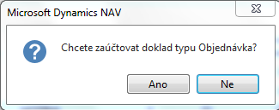
Assembly orders – Montážní zakázky
F9

Slide 13
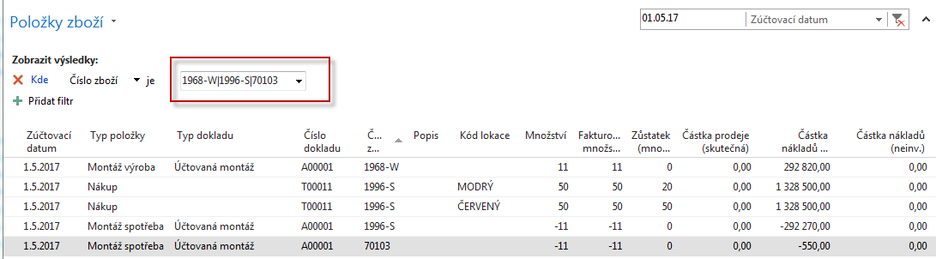
Item ledger entries – položky zboží

Slide 14
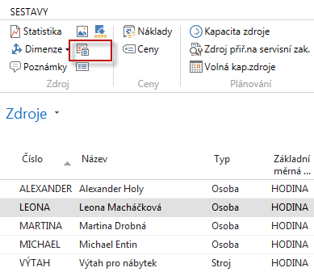
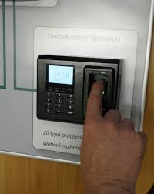
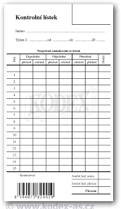
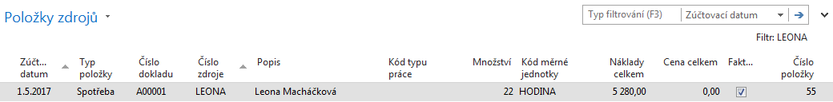
Resource ledger entries- položky zdroje

Slide 15
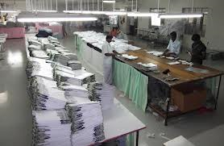
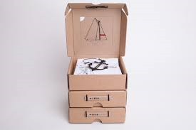
Example : Repacking from containers to boxes (Item Box Assembly )
Assembly
Repack
(Montáž)
(Assembly)

Slide 16
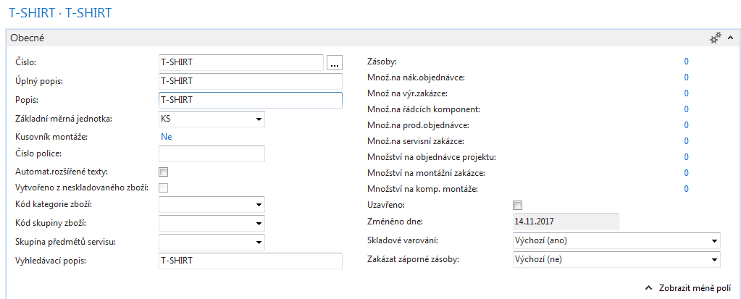
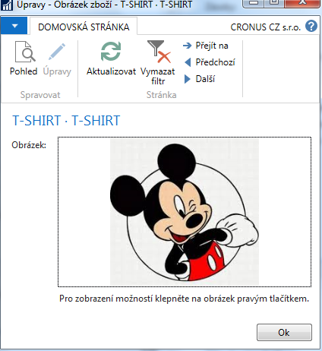
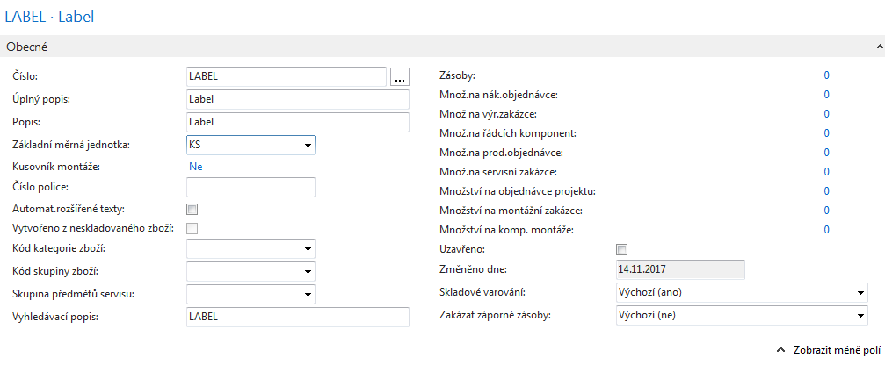
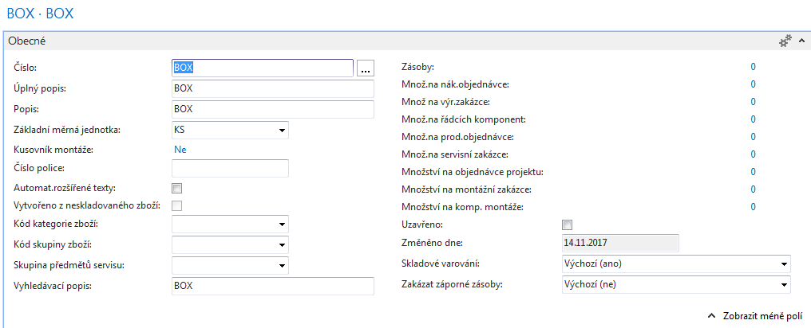
Creation of items (Box- assembly, T-shirt and BOX components )

Slide 17
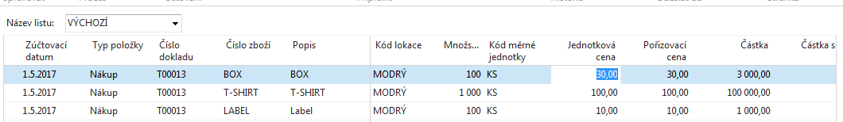
Purchase of components
F9

Slide 18
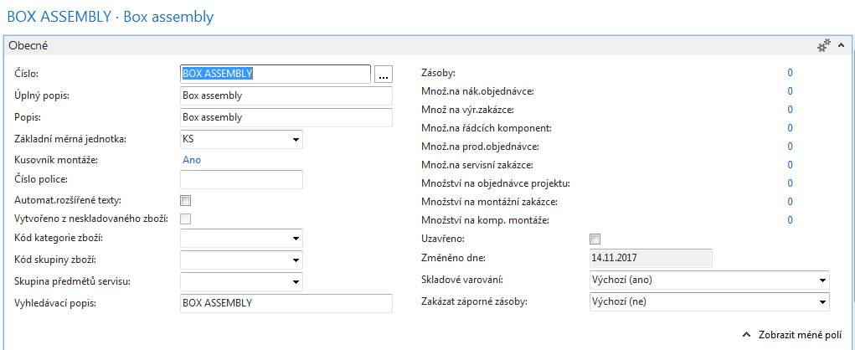
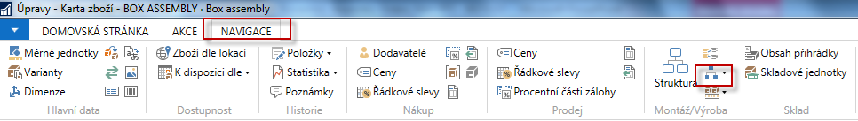
Assembly BOM creation

Slide 19
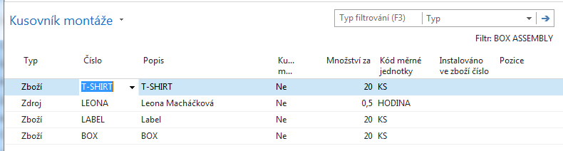
Assembly BOM

Slide 20
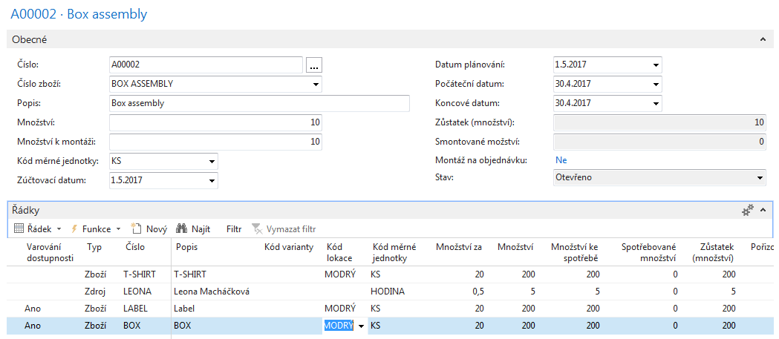
Assembly order - objednávka montáže (montážní zakázka)
F9

Slide 21
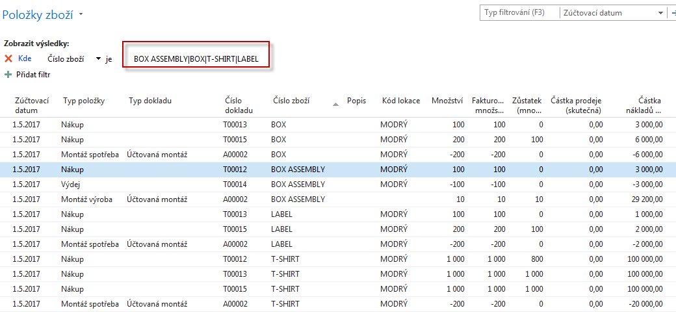
Item ledger entries

Slide 22
Thanks for Your attention and time

